Slide 1


منى الثبيتي

Slide 2



التاريخ : / / 1443هـ
تمهيد :
الحصة : الفصل : 1 /
ماذا تعني كلمة " متغير "في سياق الحياة اليومية ؟
موضوع للتغيير
حرف او رمز ليس له كمية ثابتة
ماذا تعني كلمة " متغير "في الرياضيات من وجهة نظرك ؟
لأنها تستعمل للتعبير عن الأعدادغير المعروفة
أو التي يطرأ عليها تغير ما في موقف معين
منى الثبيتي
لماذا تعد المتغيرات مهمة في الرياضيات ؟

Slide 3






التاريخ : / / 1443هـ
عنوان الدرس :
المتغيرات والعبارات الجبرية
الحصة : الفصل : 1 /
التركيز
التدريس
التقويم
التدريب
منى الثبيتي

Slide 4


التاريخ : / / 1443هـ
عنوان الدرس :
المتغيرات والعبارات الجبرية
الحصة : الفصل : 1 /
جدول التعلم
ماذا أعرف ؟ | ماذا أريد أن أعرف ؟ | ماذا تعلمت ؟
اوجد الأعداد التالية في النمط :
13 ، 15 ، 17 ، ...
ماهي العلاقة بين الأعداد في النمط أعلاه ؟
منى الثبيتي

Slide 5
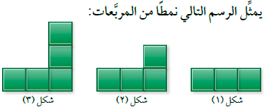

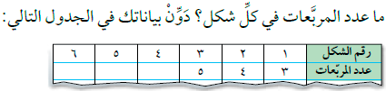

التاريخ : / / 1443هـ
المتغيرات والعبارات الجبرية
عنوان الدرس :
الحصة : الفصل : 1 /
ص 27
8
7
6
12
منى الثبيتي
ر + 2
رقم الشكل + 2

Slide 6
التاريخ : / / 1443هـ
عنوان الدرس :
المتغيرات والعبارات الجبرية
الحصة : الفصل : 1 /
التدريس
التركيز
التقويم
التدريب
منى الثبيتي

Slide 7

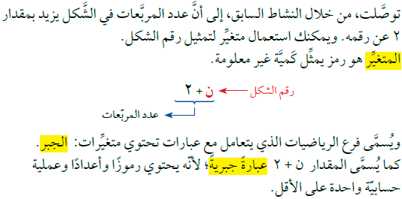
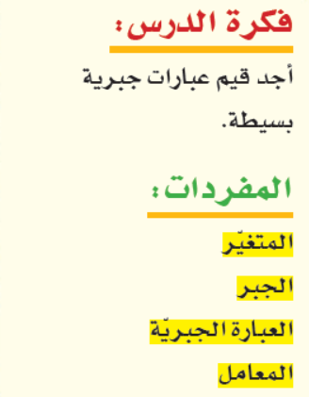
التاريخ : / / 1443هـ
عنوان الدرس :
المتغيرات والعبارات الجبرية
الحصة : الفصل : 1 /
منى الثبيتي

Slide 8

التاريخ : / / 1443هـ
عنوان الدرس :
المتغيرات والعبارات الجبرية
الحصة : الفصل : 1 /
مثال : ص 27
احسب قيمة العبارة :
ن + 3 إذا كانت ن = 4
+ 3 =
ن
7
4
منى الثبيتي

Slide 9


التاريخ : / / 1443هـ
عنوان الدرس :
المتغيرات والعبارات الجبرية
الحصة : الفصل : 1 /
احسب قيمة كل من العبارات التالية
إذا كانت هـ = 8 ، د = 5
ص 27
هـ - 3
هـ + د
15 – هـ
منى الثبيتي

Slide 10
التاريخ : / / 1443هـ
المتغيرات والعبارات الجبرية
عنوان الدرس :
الحصة : الفصل : 1 /
التدريس
التركيز
التقويم
التدريب
منى الثبيتي

Slide 11
التاريخ : / / 1443هـ
المتغيرات والعبارات الجبرية
عنوان الدرس :
الحصة : الفصل : 1 /
ص 29
احسب قيمة كل عبارة مما يأتي ، إذا كانت أ = 3 ، ب = 5
ب – أ
8 – ب
أ + 7
تــــــــــــأكد
تــــــــــأكد
تـــــــــــأكد
منى الثبيتي

Slide 12

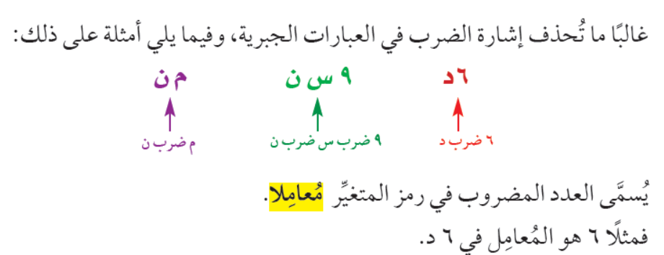
التاريخ : / / 1443هـ
عنوان الدرس :
الحصة : الفصل : 1 /
المتغيرات والعبارات الجبرية
صفحة 28
منى الثبيتي

Slide 13

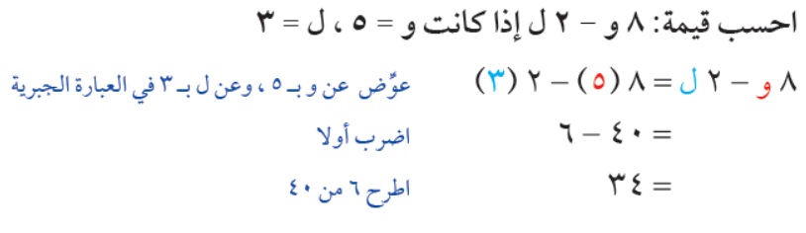
التاريخ : / / 1443هـ
عنوان الدرس :
المتغيرات والعبارات الجبرية
الحصة : الفصل : 1 /
صفحة 28
مثال : حساب قيمة عبارة جبرية
منى الثبيتي

Slide 14
التاريخ : / / 1443هـ
عنوان الدرس :
المتغيرات والعبارات الجبرية
الحصة : الفصل : 1 /
احسب قيمة كل من العبارات التالية
إذا كانت هـ = 6 ، ب = 4
ص 28
9هـ - 6ب
2هـ ²+ 5
هـ ب
2
منى الثبيتي

Slide 15
التاريخ : / / 1443هـ
المتغيرات والعبارات الجبرية
عنوان الدرس :
الحصة : الفصل : 1 /
احسب قيمة كل عبارة مما يأتي ، إذا كانت م = 2 ، ن = 6 ، ب = 5
ص 29
15 – م ²
3 م + 4 ب
11
7 م – 2 ن
تــــــــــــأكد
تــــــــــأكد
تـــــــــــأكد
منى الثبيتي

Slide 16

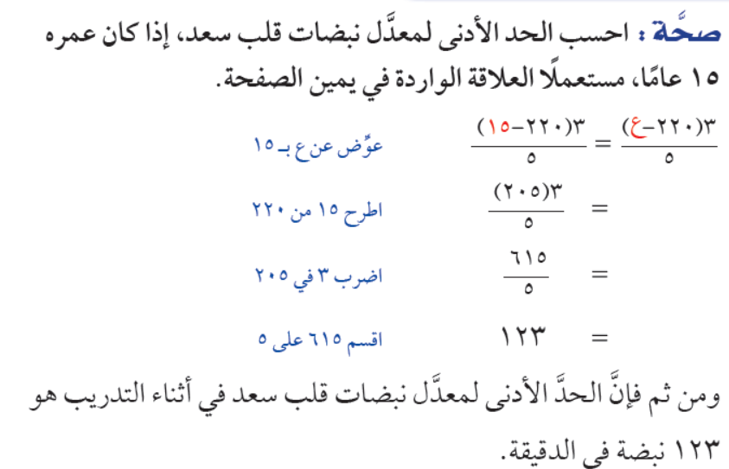
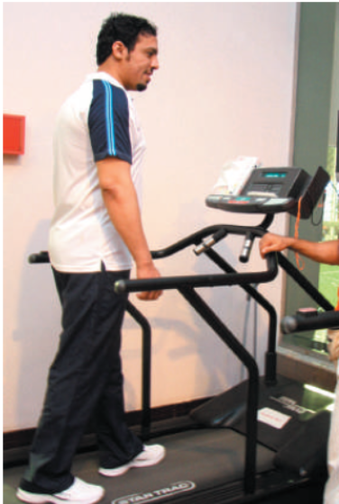
التاريخ : / / 1443هـ
المتغيرات والعبارات الجبرية
عنوان الدرس :
الحصة : الفصل : 1 /
صفحة 28
منى الثبيتي

Slide 17


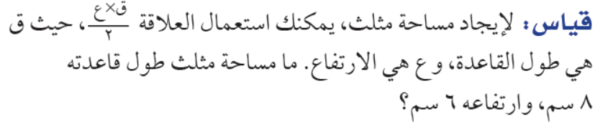
التاريخ : / / 1443هـ
عنوان الدرس :
المتغيرات والعبارات الجبرية
الحصة : الفصل : 1 /
ص 28
منى الثبيتي

Slide 18


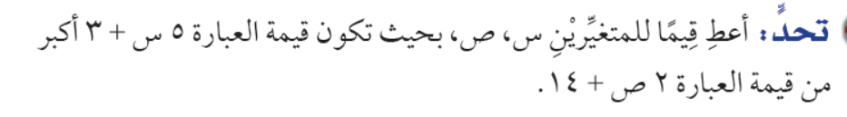
التاريخ : / / 1443هـ
عنوان الدرس :
المتغيرات والعبارات الجبرية
الحصة : الفصل : 1 /
ص 30
منى الثبيتي

Slide 19
التاريخ : / / 1443هـ
عنوان الدرس :
المتغيرات والعبارات الجبرية
الحصة : الفصل : 1 /
التدريس
التركيز
التقويم
التدريب
منى الثبيتي

Slide 20

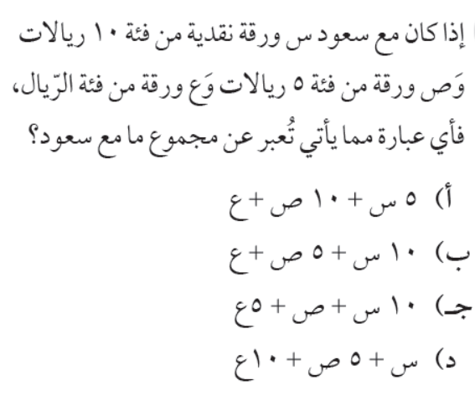

التاريخ : / / 1443هـ
عنوان الدرس :
المتغيرات والعبارات الجبرية
الحصة : الفصل : 1 /
ص 30
التقويم
منى الثبيتي

Slide 21

التاريخ : / / 1443هـ
عنوان الدرس :
المتغيرات والعبارات الجبرية
الحصة : الفصل : 1 /
الواجب :
منى الثبيتي

Slide 22

منى الثبيتي

